Slide 1
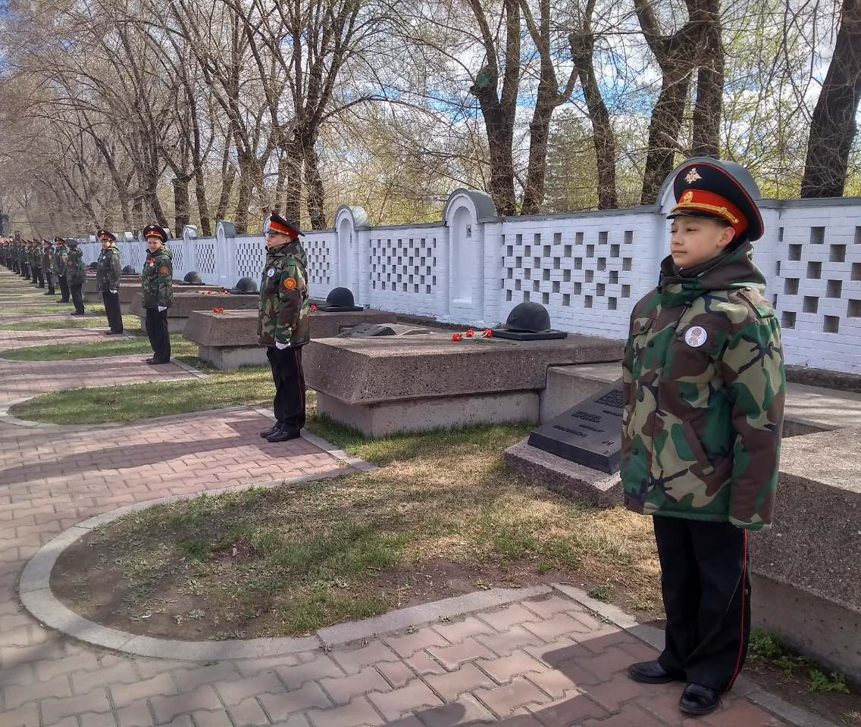
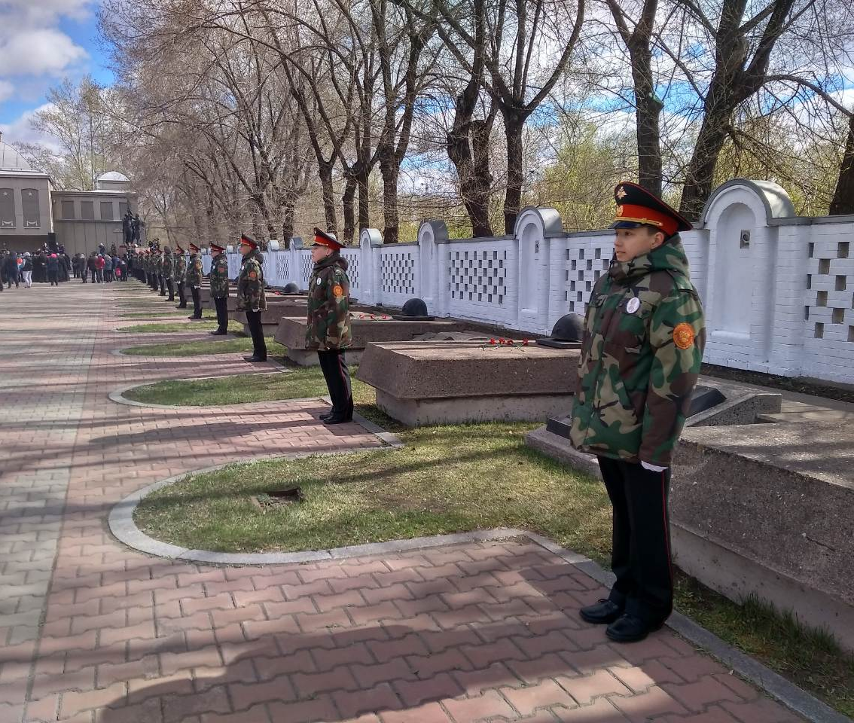
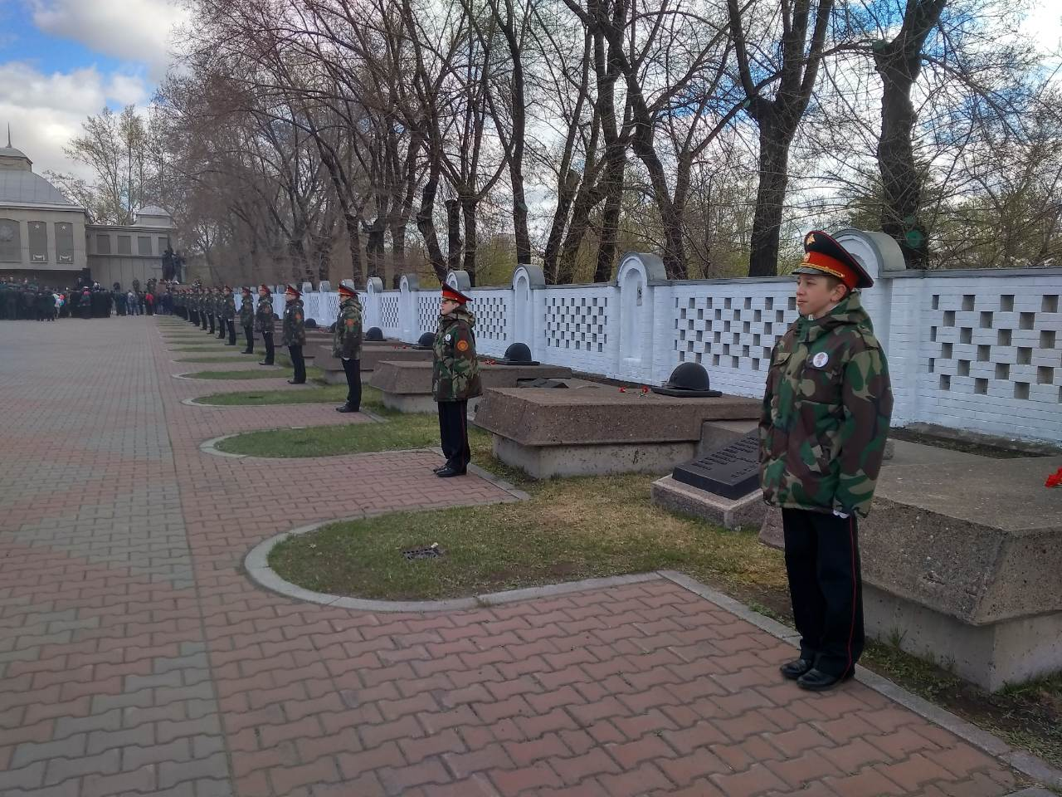
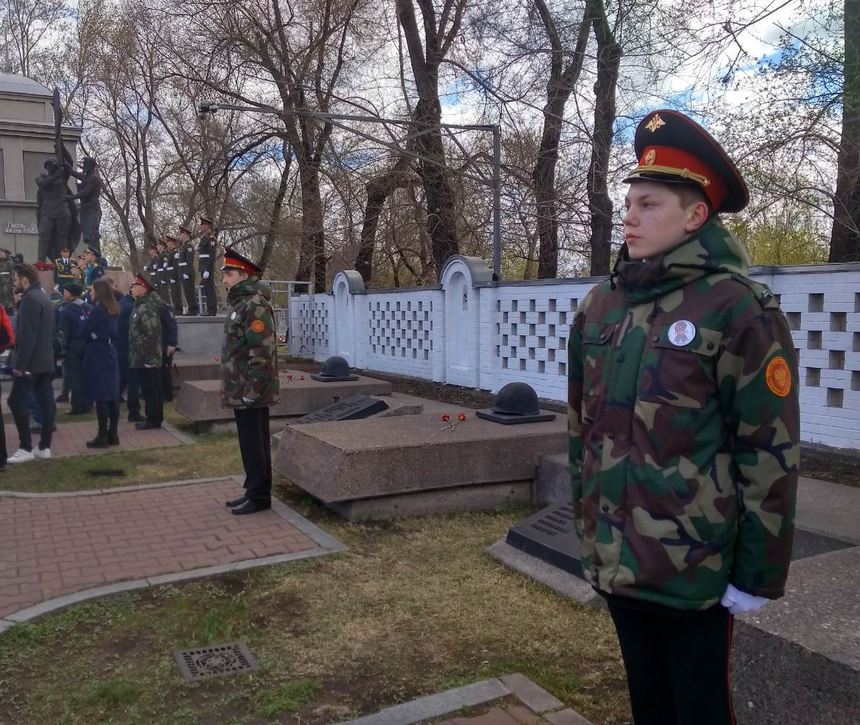
Красноярский кадетский корпус
11 взвод
12 взвод
1 рота
13 взвод
14 взвод

Slide 2
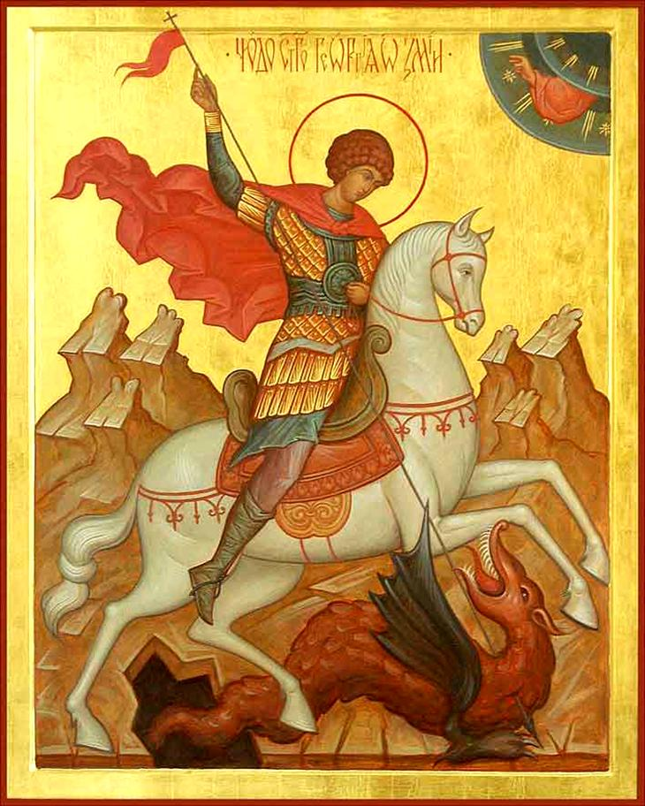
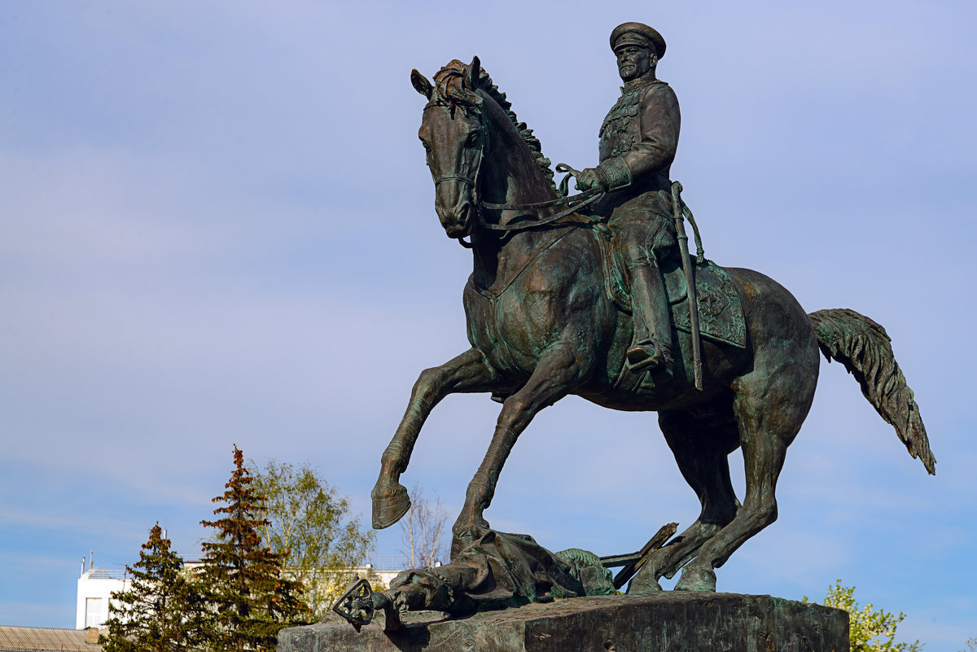
Наш Бессмертный Полк
1
Р
О
Т
А

Slide 3
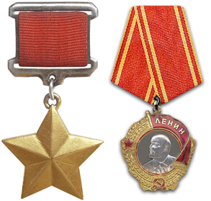
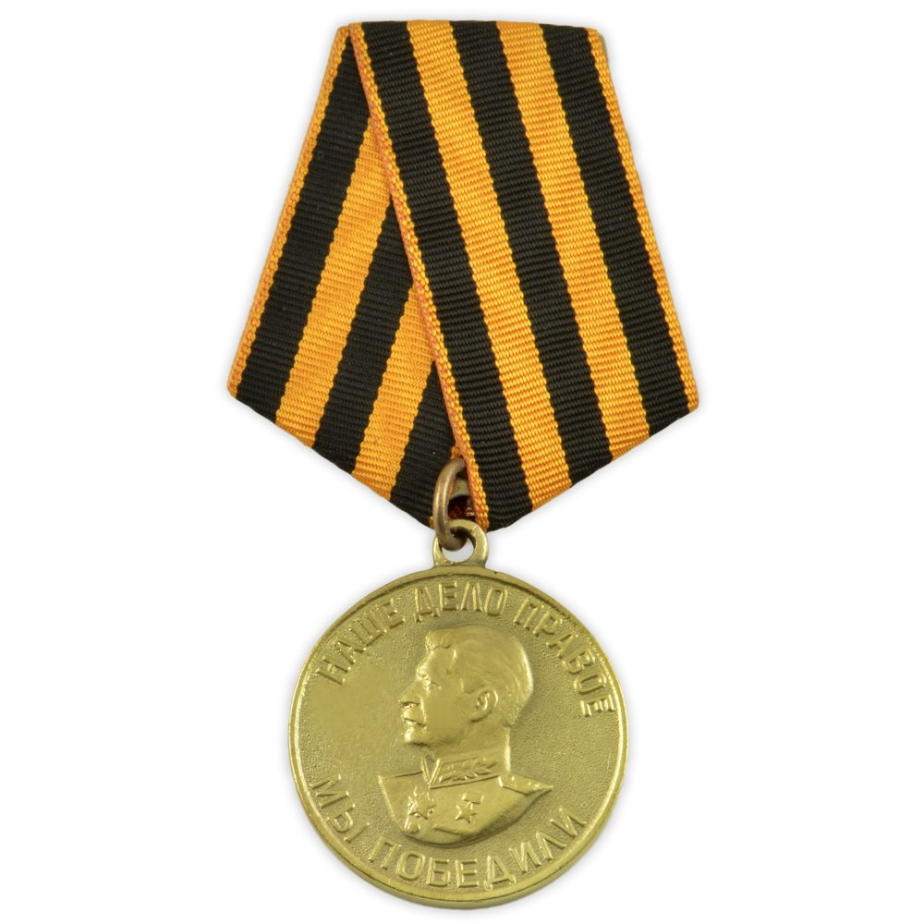
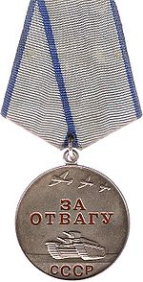
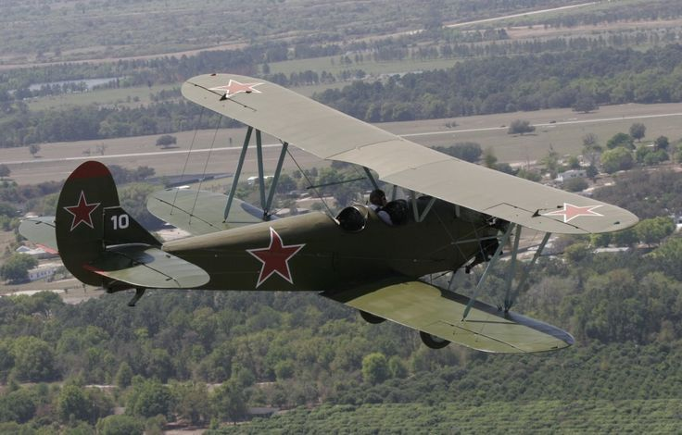
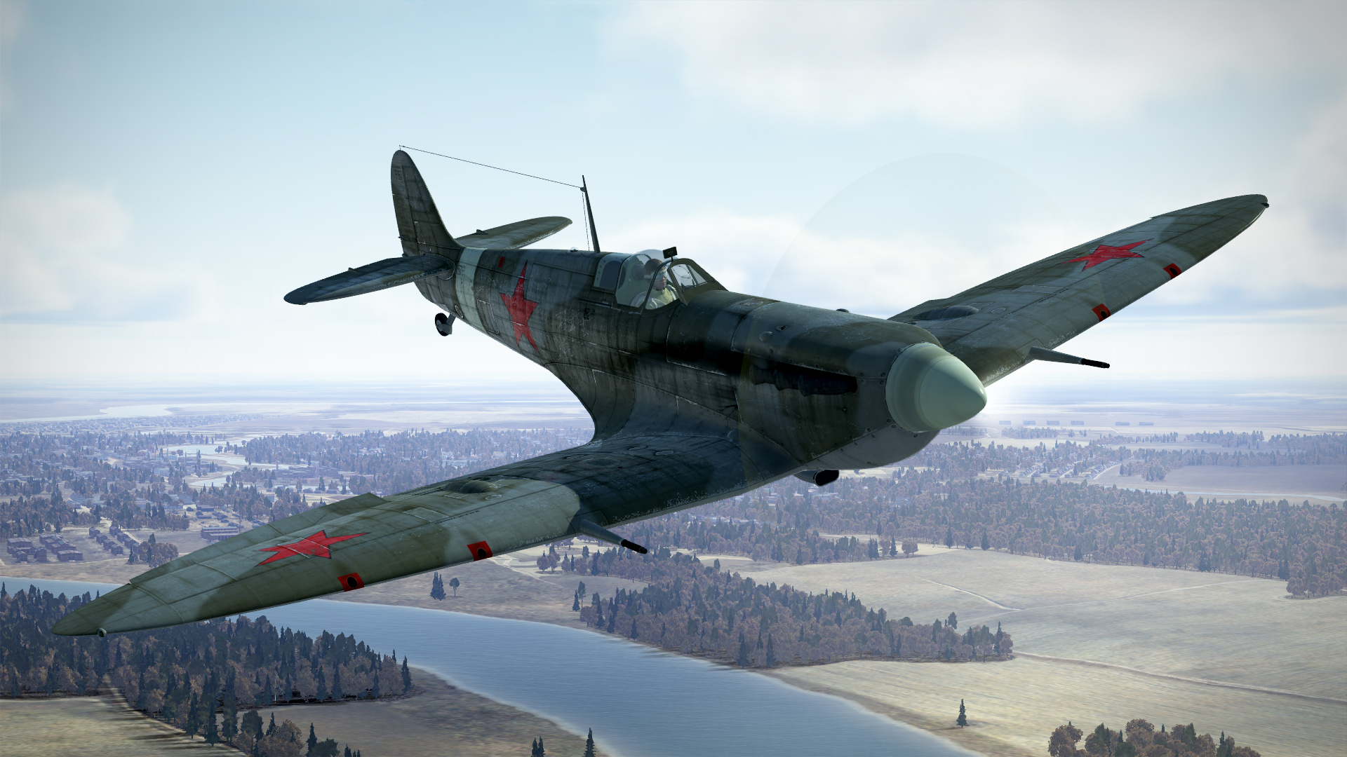
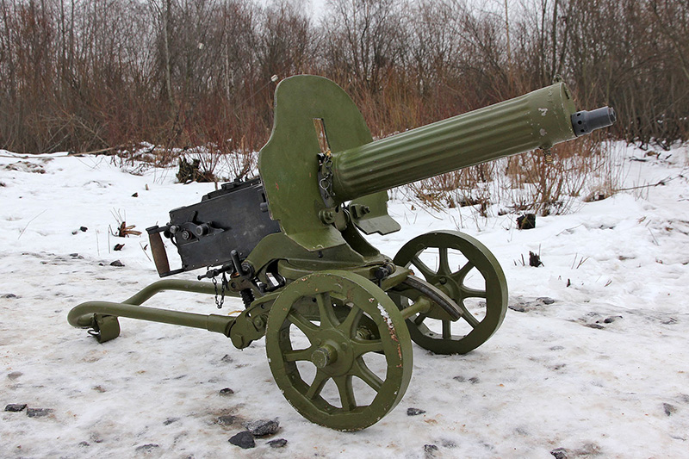
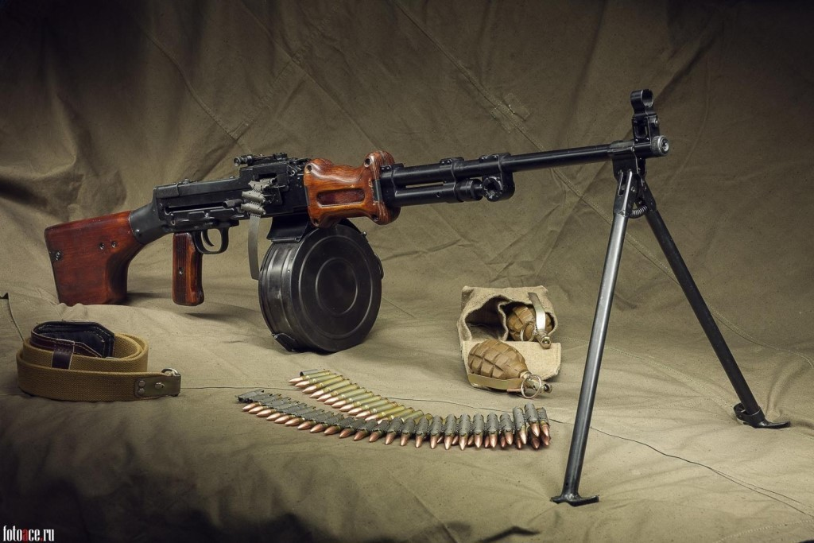
ПРАДЕДУ
Мой славный прадед, наша гордость,
Твой ратный путь - для нас пример:
Твои бесстрашие и доблесть
В свободный мир открыли дверь!
И в главный праздник – День Победы –
От слёз кружится голова…
«Спасибо ДЕДУ за ПОБЕДУ!» -
Не просто праздные слова!
Воронков Владислав, кадет 12 взвода
Спасибо нашим дедам за ПОБЕДУ! Спасибо бабушкам за их надежный тыл! Спасибо им за небо голубое, За то, что враг ими разгромлен был! Будем хранить воспоминанья эти. Будем молчать у вечного огня. Пусть это никогда не повторится! И не коснется ни тебя, и ни меня!
Ус Андрей, кадет 12 взвода

Slide 4
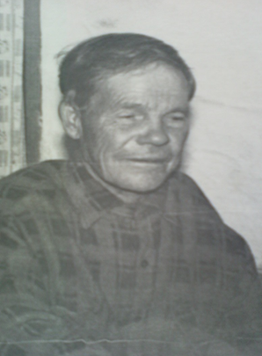
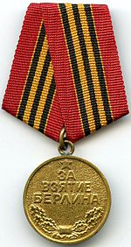
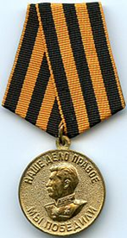
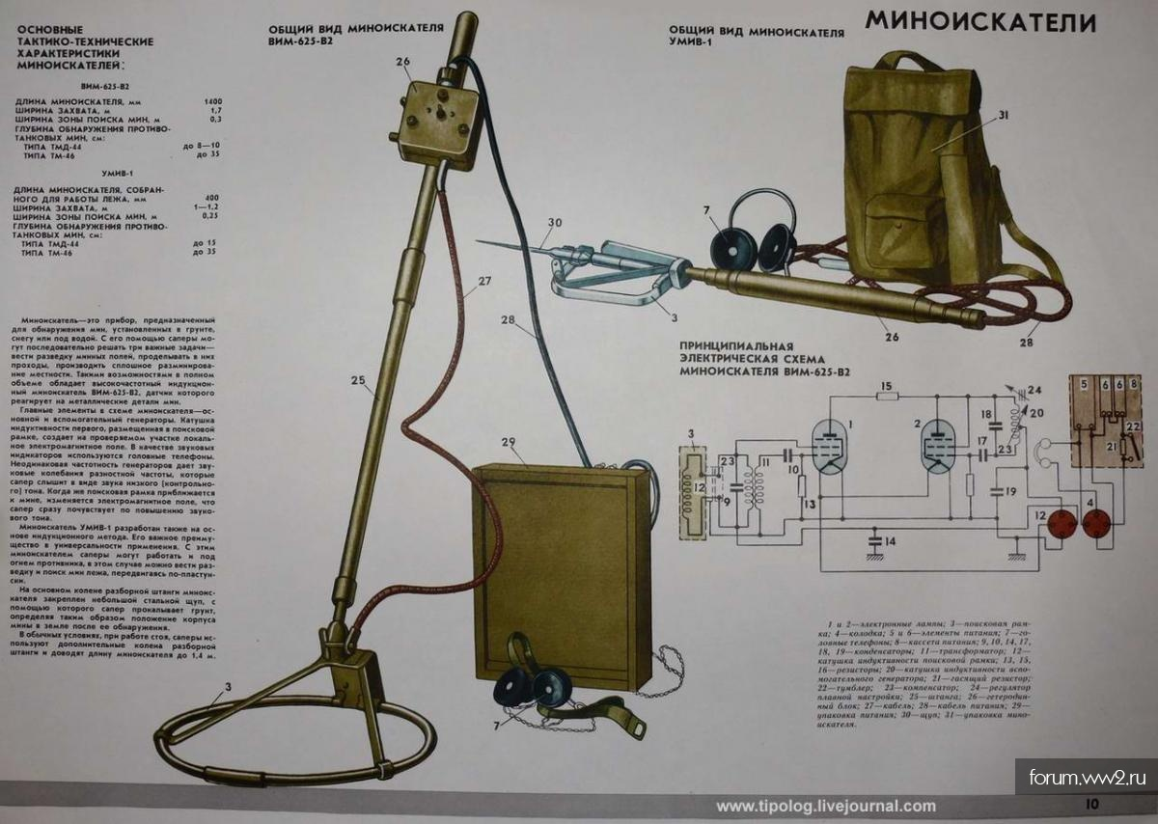
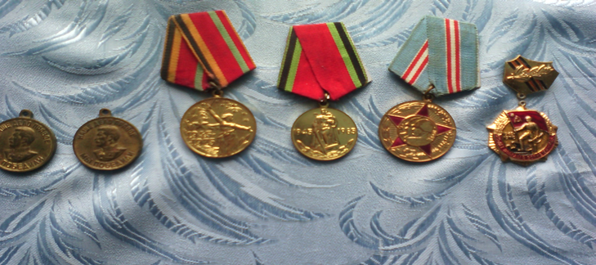
Андрияшкин Фёдор Николаевич
Был призван на войну в 1942 году.
Воевал ВОВ на 1-ом Белорусском и Украинском фронтах пехотинцем, сапёром.
Сначала было трудно. В бой часто шли без оружия.
Добывали оружие после того, как убьют фашиста.
Был ранен при взятии Люблина (город в Польше).
После госпиталя служил сапёром.
Участвовал в штурме Берлина.
Имеет награды:
Орден Красной Звезды,
Медаль «За победу над Германией»,
Медаль «За взятие Берлина!»
Алексей Андрияшкин, 13 взвод

Slide 5
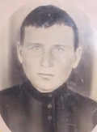
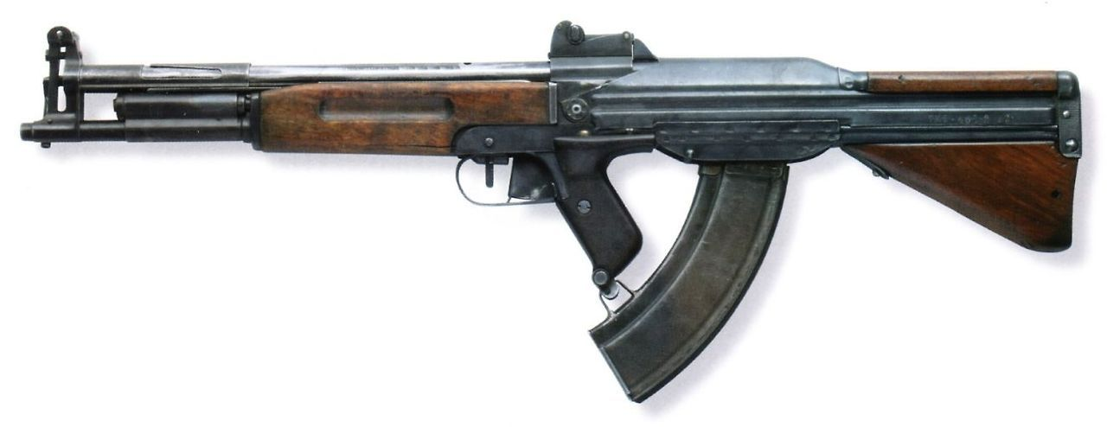
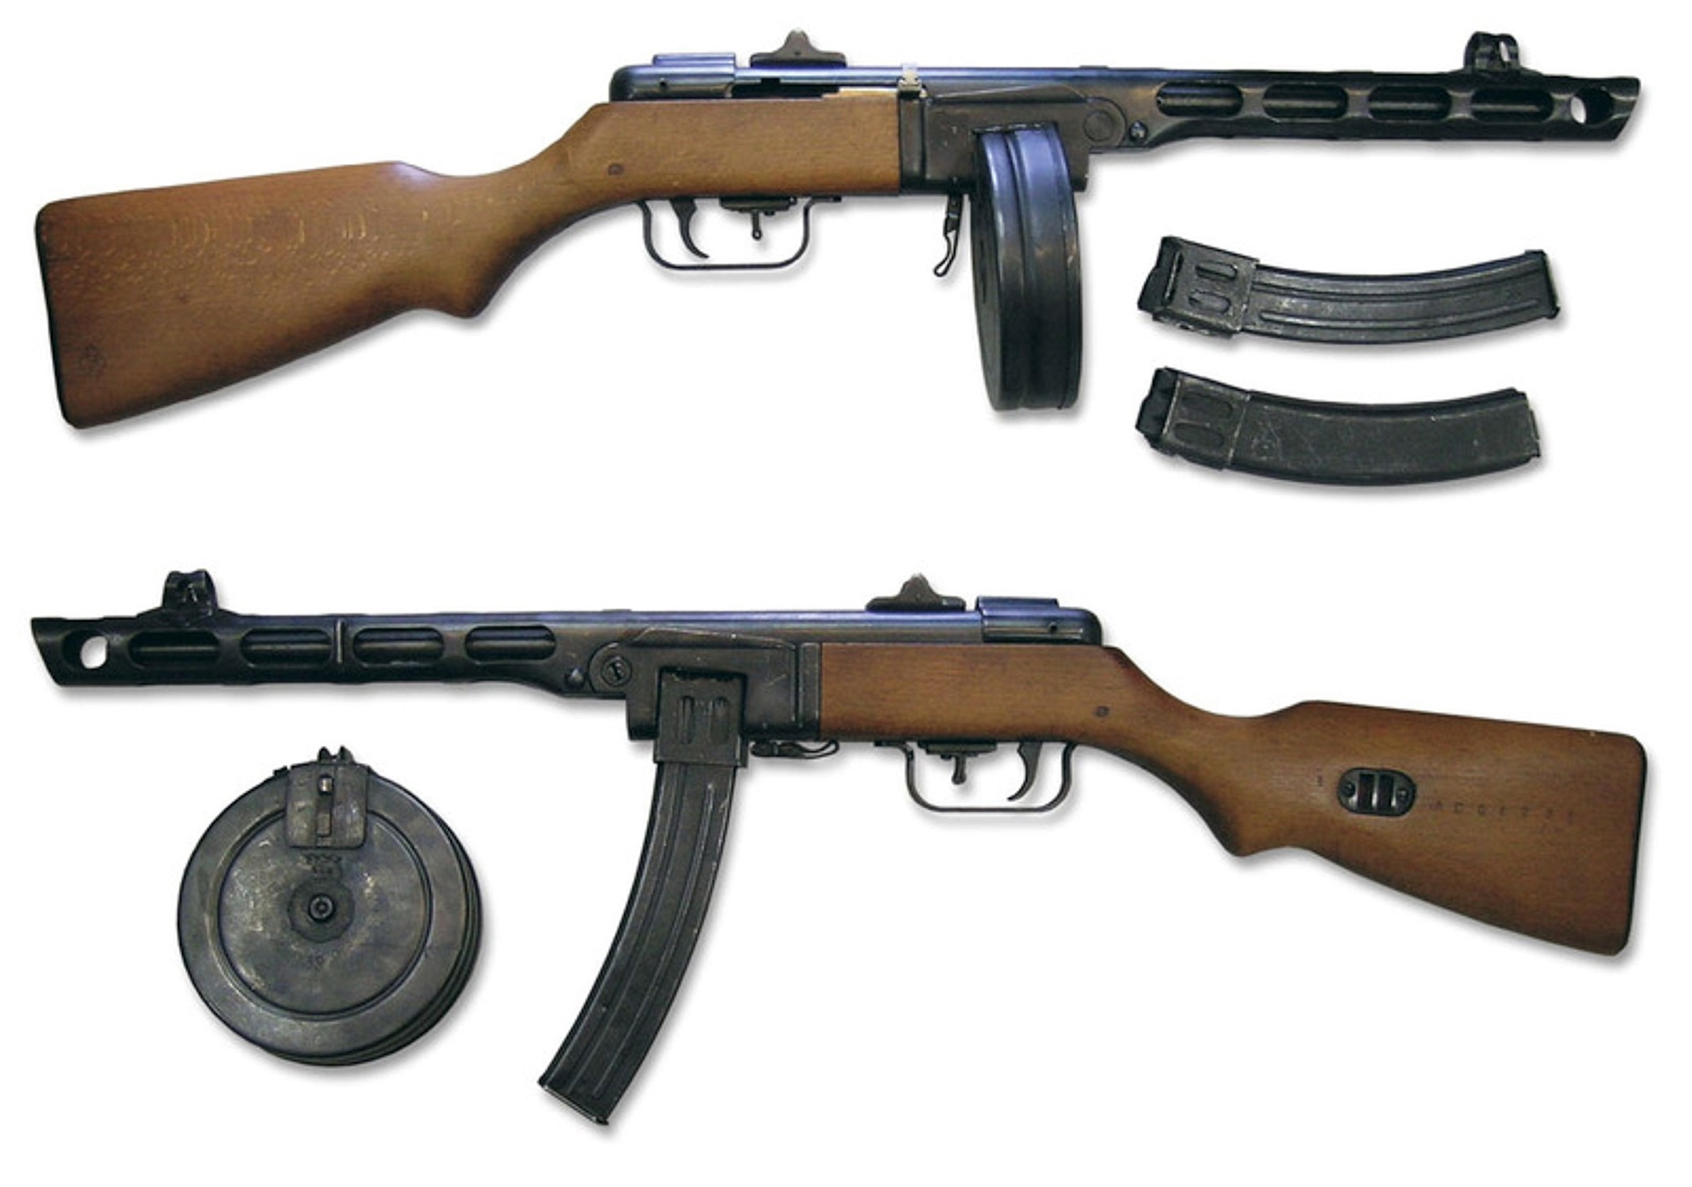
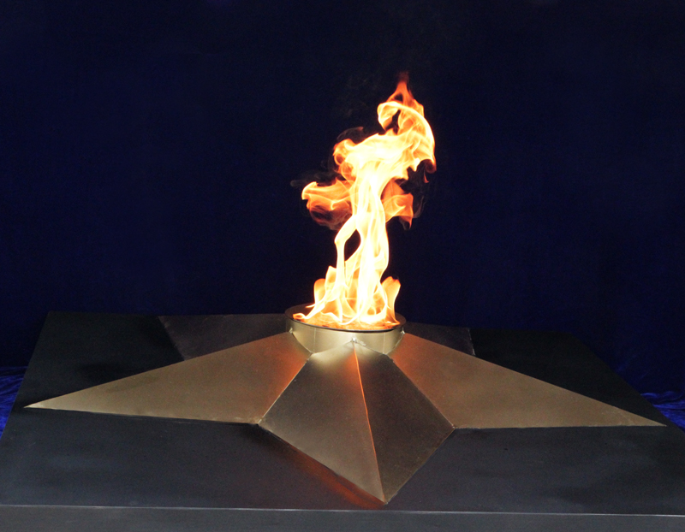
Брюханов Григорий Семенович
Ушёл на фронт с первых дней войны.
Воевал в стрелковой роте автоматчиков на Волховском фронте, в 1242 стрелковом полку 374 стрелковой дивизии 59 армии.
Из письма : «…Находимся в тылу недалеко от фронта, и по первому зову нашей партии и правительства должны вступить в бой - все как один - и изгнать врага с нашей территории, потому что мы здесь собрались лишь только для того, чтобы защитить нашу Родину и очистить её от врага... Лучше помереть героем, чем жить на свете трусом!»
Погиб зимой 1942 года.
Максим Антипов, 12 взвод

Slide 6
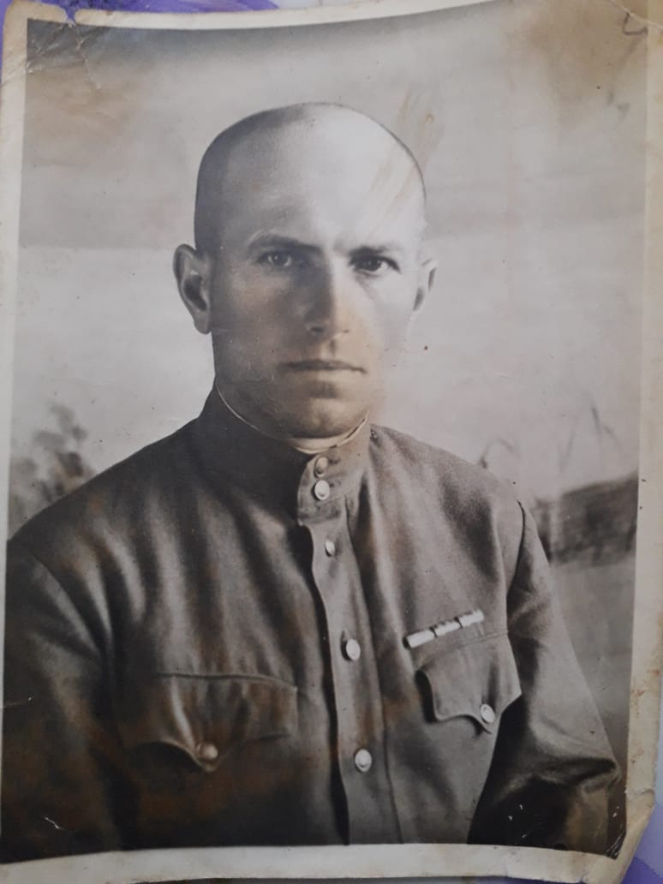
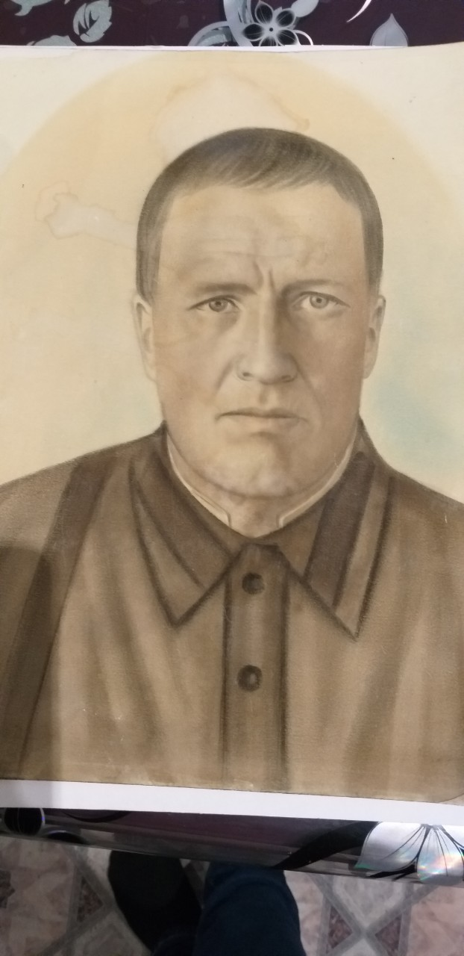
Никитенко Иван Васильевич
Григорьев Гардей Олимпович
Преподавал «Военное дело» в школе лейтенантов в г. Хабаровске.
В 1942 году был направлен на фронт, но снят с эшелона в г. Чите
и возвращён в школу преподавателем.
Служил до окончания Великой Отечественной войны.
В1942 году пропал без вести…
Александр Зыков, 12 взвод
Даниил Афанасьев, 12 взвод

Slide 7
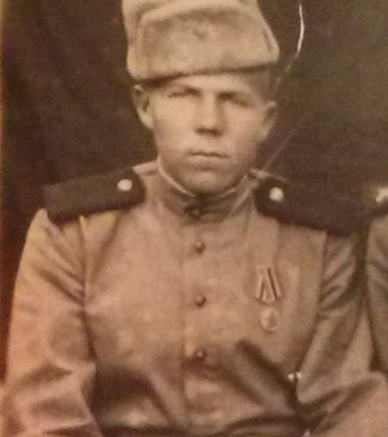
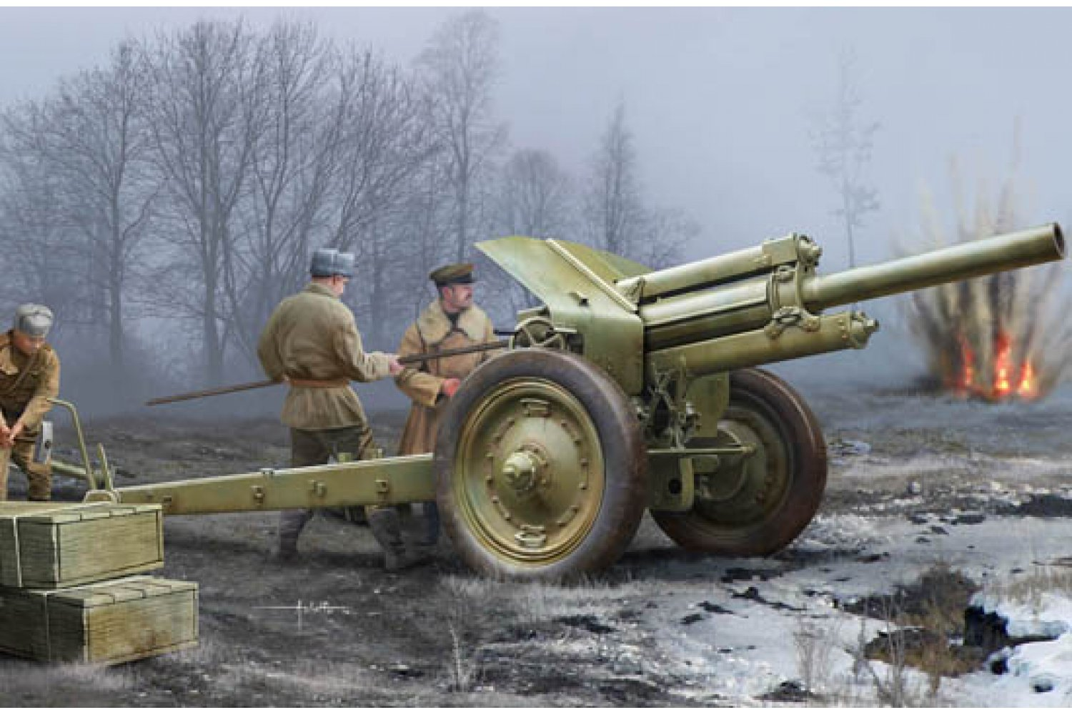
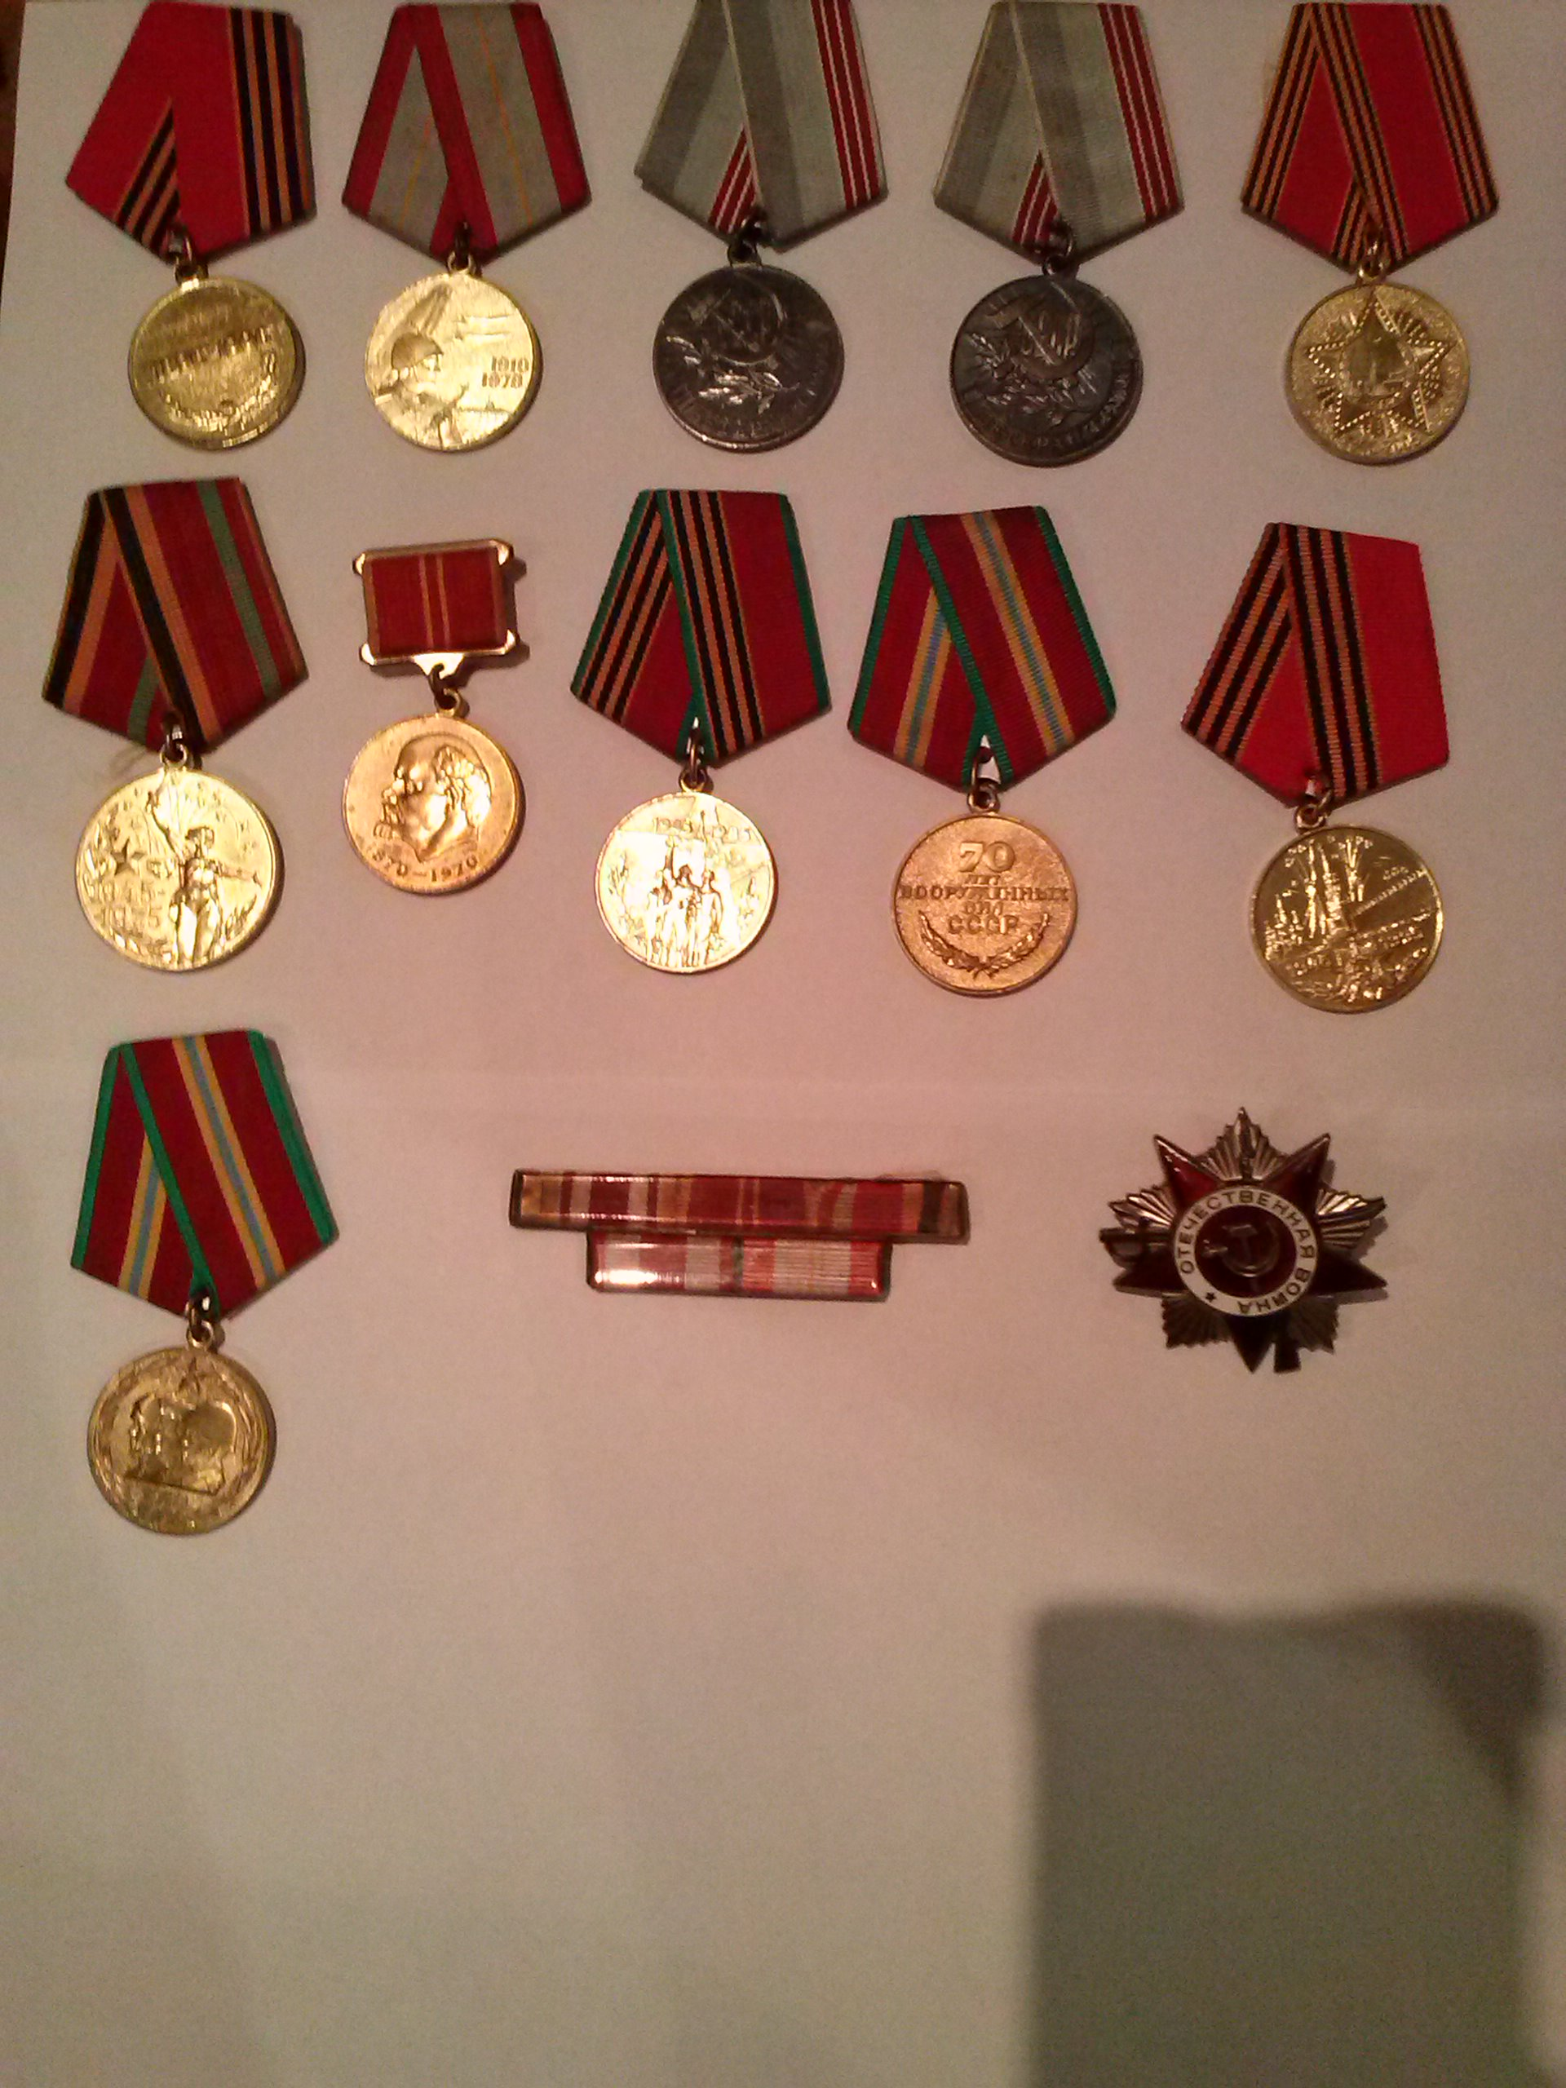
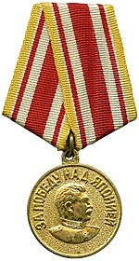
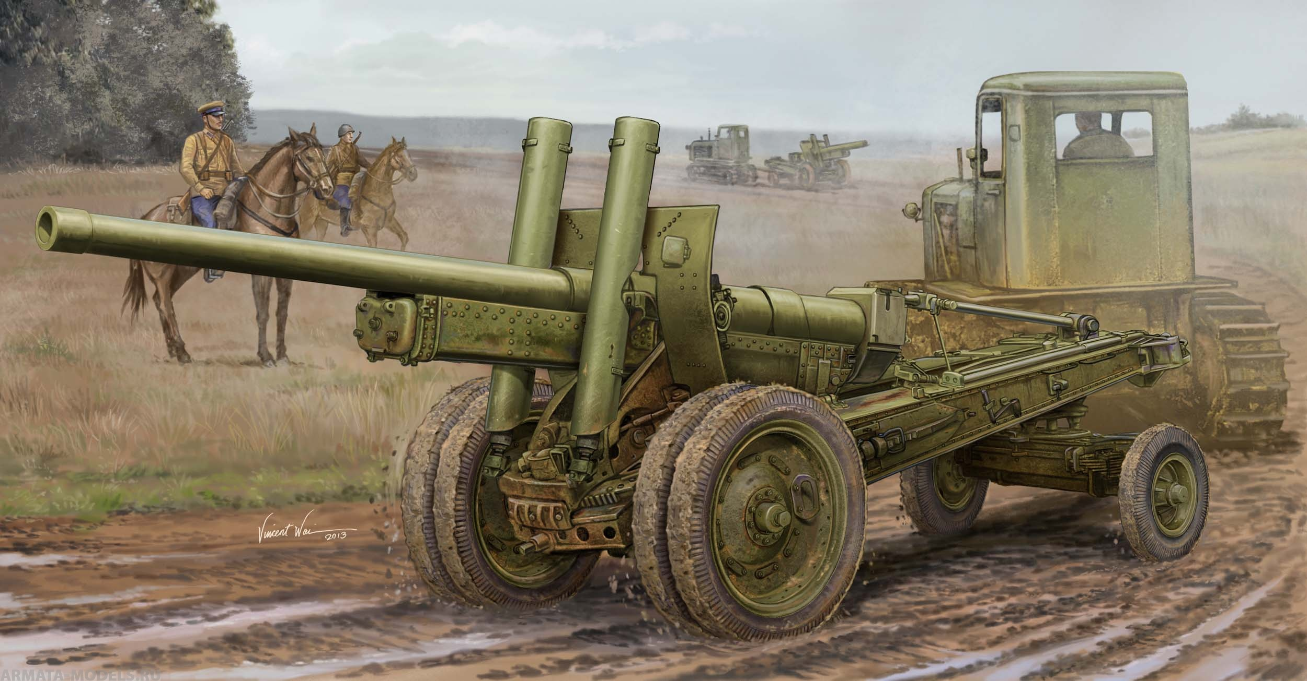
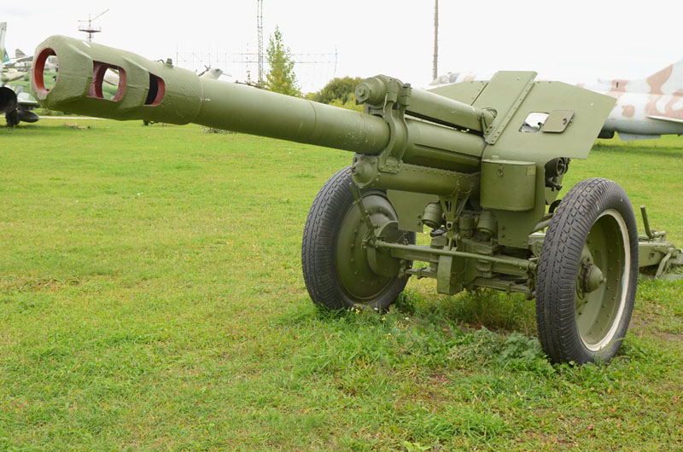
Санкин Михаил Дмитриевич
26 октября 1944 года был призван в армию рядовым.
Воевал с Японией.
Был артиллеристом (орудийный номер 155) в стрелковом полку номер 34. Имел доступ к калибру пушки 122 мм, 130 мм и 152 мм гаубице.
Вернулся с войны в звании сержанта.
Имеет награды:
Орден Отечественной Войны II степени
Медаль «За победу над Японией» и др.
Владислав Баженов, 11 взвод

Slide 8
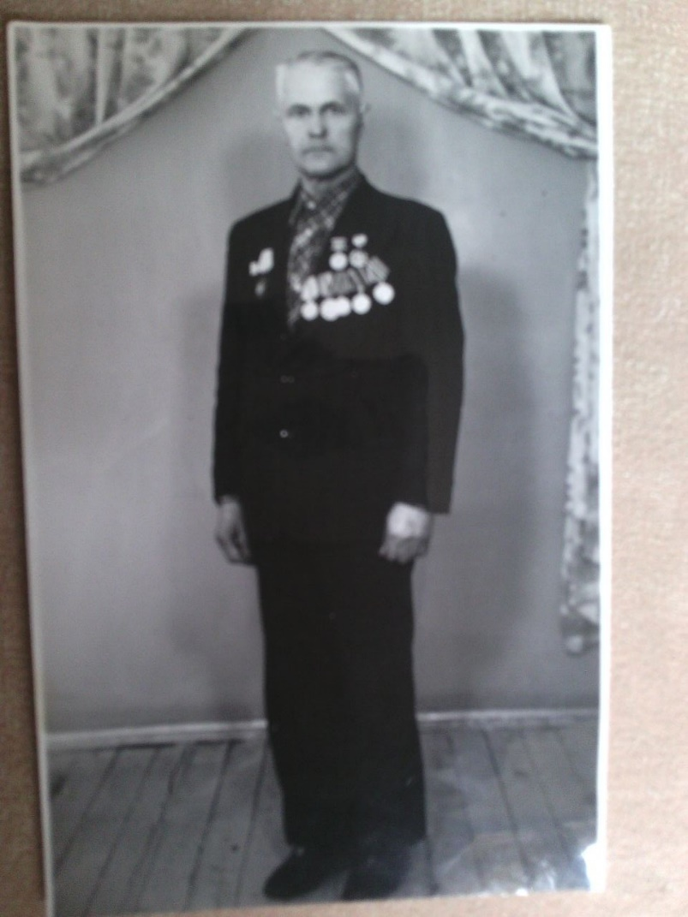
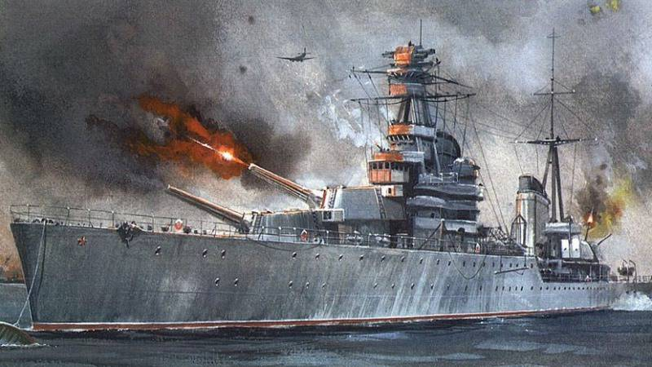
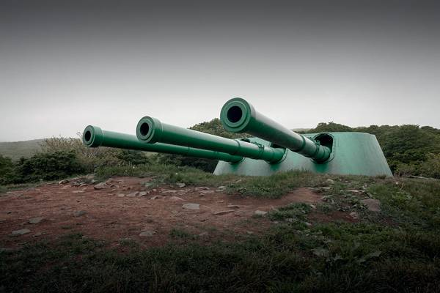
Брусник Иван Семёнович
В ряды Красной Армии был призван в 1942 году.
По распределению попал в 161 Отдельный Артиллерийский Дивизион Береговой Обороны Военно-Морского Флота, где прошёл путь от матроса до командира батареи,
прикрывавшей подступы к городу-порту Владивостоку от японских военных кораблей. За годы войны произошли две крупные дуэли-перестрелки с военными кораблями Японии.
Имеет награды: Медаль «За Победу над Японией»,
Орден Отечественной войны II степени.
Демобилизовался в 1947 году.
Продолжил трудовую деятельность в сельском хозяйстве,
имеет множество наград за трудовые достижения.
Андрей Брусник, 11 взвод

Slide 9
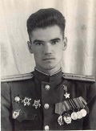
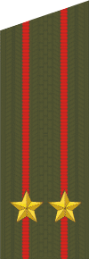
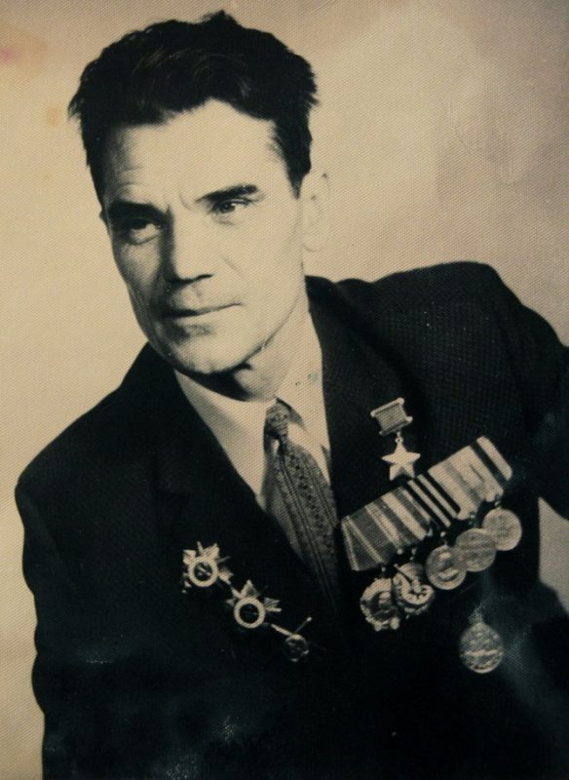
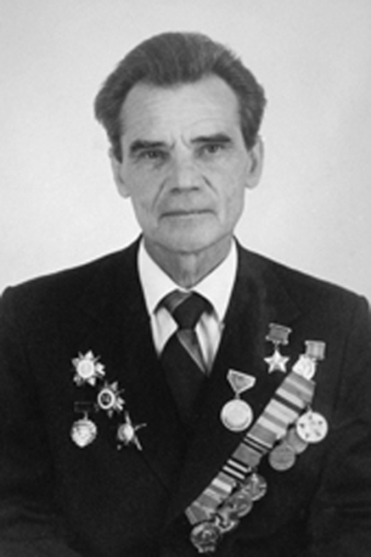
Воронков Владимир Романович
Герой Советского Союза
ПО-2
ИЛ-2
Воронков Владислав, 12 взвод

Slide 10
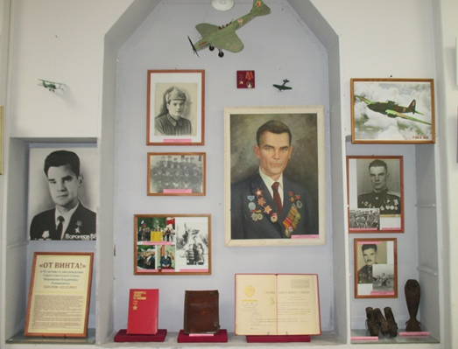
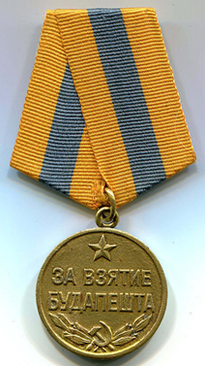
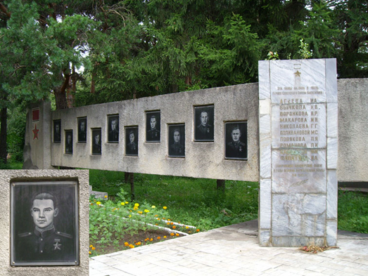
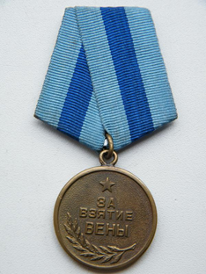
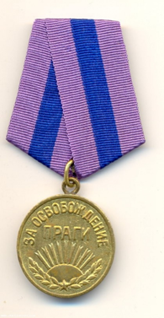
С августа 1943 года — на фронтах Великой Отечественной войны, командовал звеном 570-го (с октября 1944 году — 190-го гвардейского) штурмового авиаполка 12-й гвардейской штурмовой авиадивизии 3-го гвардейского штурмового авиакорпуса 5-й Воздушной армии.
Принимал участие в боях на Западном и 2-м Украинском фронтах
Участвовал в освобождении Ельни, Смоленска, Рославля
Летал на связном самолёте «По-2» (250 боевых вылетов)
с июля 1944 года летал на штурмовике «Ил-2» (153 вылета)
Участвовал в наступательных операциях:
Корсунь-Шевченковской (с 24 января по 17 февраля 1944 года)
Ясско-Кишинёвской (с 20 по 29 августа 1944 года)
Будапештской (с 29 октября 1944 по 13 февраля 1945 года)
Венской (со 2 по 13 апреля 1945 года)
Пражской (с 6 по 11 мая 1945 года)
За время ВОВ не потерял ни одной боевой машины, ни разу не был сбит!
Выставка «От винта»
Стела героям в г. Алексине
Воронков Владислав, 12 взвод

Slide 11
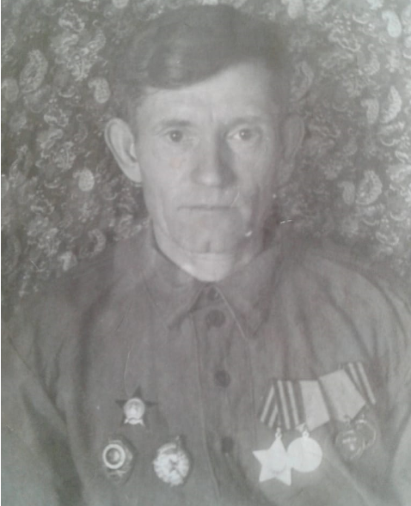
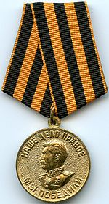
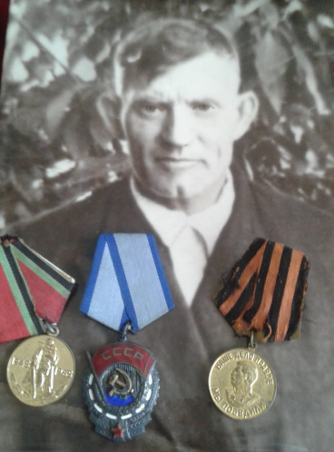
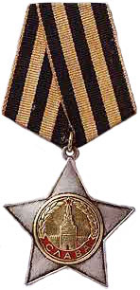
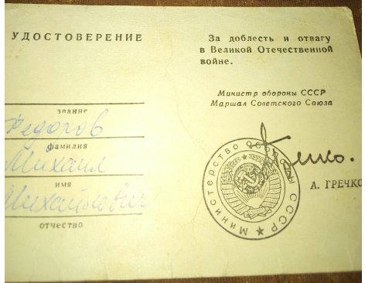
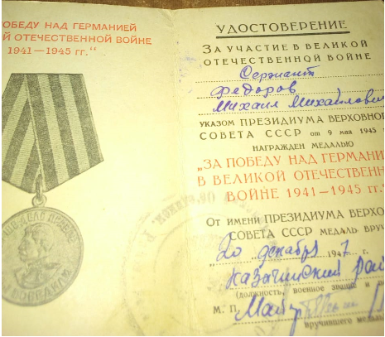
Фёдоров Михаил Михайлович
Гвардии сержант, служил пулемётчиком.
Прошёл всю войну.
Освобождал Прагу.
Имеет награды:
Орден Красной Звезды,
Орден Славы III степени,
Медаль «За отвагу»,
Медаль «За освобождение Праги»,
Медаль «За победу над Германией» и др.
Воронков Владислав, 12 взвод

Slide 12
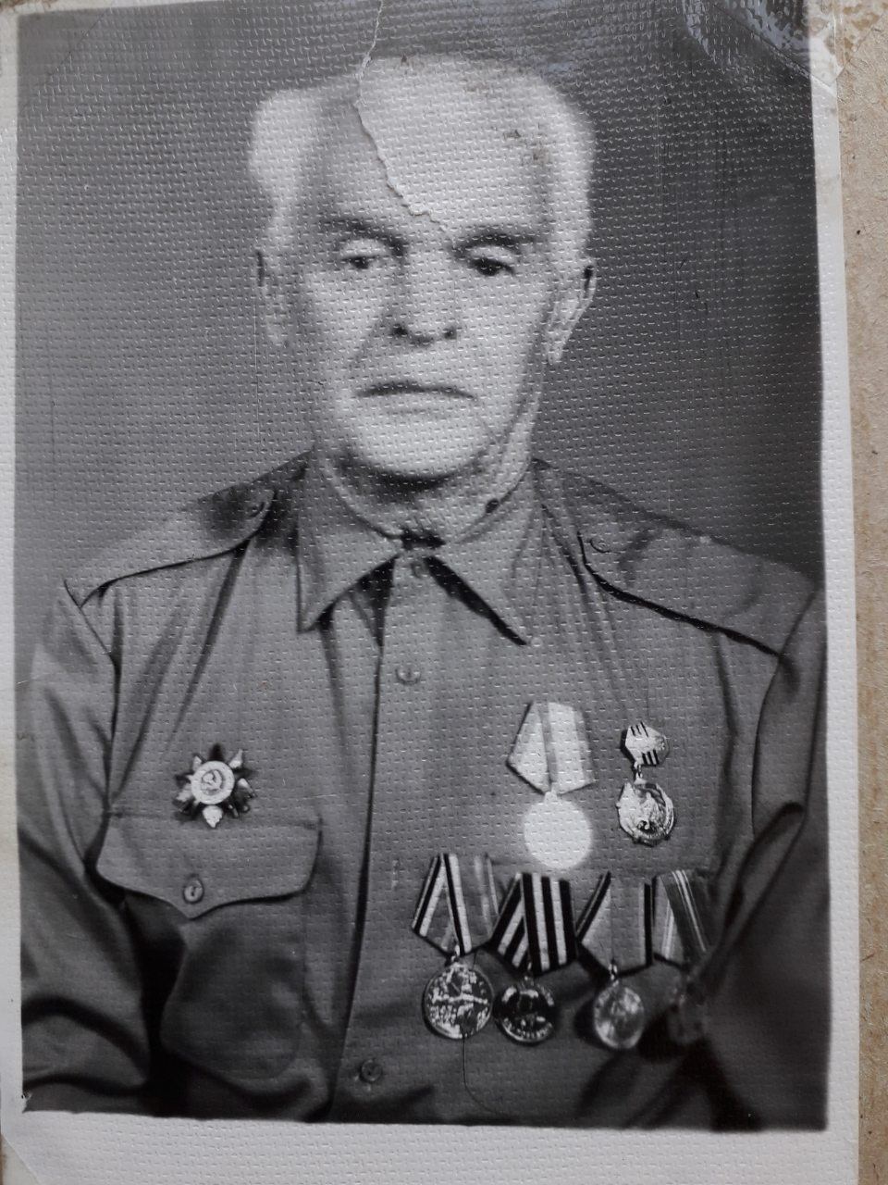
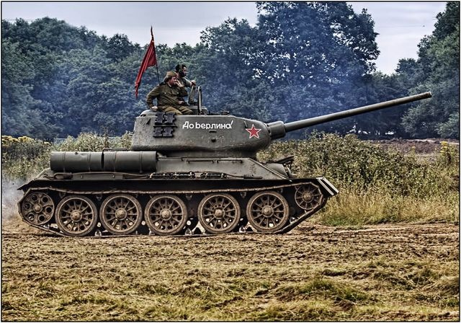
Шабарин Евгений Степанович
Воевал с июля 1941года.
Младший лейтенант, командир Т-34
222 отдельного танкового полка.
31 марта 1945 года в Германии его танк был подбит,
а сам он серьёзно ранен. Из госпиталя выписался с ампутированной левой ногой.
Имеет награды:
Орден Отечественной войны I степени,
Медаль «За победу над Германией» и др.
Д.В. Воронов, старшина 1 роты

Slide 13
Воронов Павел Николаевич
Воевал с 1943 по 1945 годы.
Гвардии старший сержант 399 стрелкового полка.
Имеет награды:
Орден Отечественной Войны II степени,
Медаль «За победу над Германией» и др.
Д.В. Воронов, старшина 1 роты

Slide 14
Черных Мария Ефимовна
В начале Великой Отечественной войны была направлена в г. Электросталь на сталеплавильный завод, выпускавший бомбы и снаряды, где начиняла бомбы взрывчаткой.
Имеет награды:
Медаль «За оборону Москвы», Медаль «За победу над Германией».
Илья Горожанинов, 11 взвод

Slide 15
Кириллов Николай Петрович
Воевал на фронтах Великой Отечественной войны
в Ростовской области, в Краснодарском крае и на Кавказе.
Был ранен, лежал в госпитале в г. Орджоникидзе.
После бомбардировок восстанавливал связь.
Был представлен к Ордену Красной Звезды.
Позже был отправлен на 2-й Белорусский фронт,
где в рядах 19 армии принимал участие в боях при взятии Кёнигсберга, за что был награждён
Медалью «За взятие Кёнигсберга».
После боя был отправлен в патруль, где получил серьёзное ранение, были перебиты обе ноги. Лежал в госпитале.
Вернулся домой сержантом в мае 1945 года.
Данил Калашников, 11 взвод

Slide 16
Лойко Николай Федорович
23 июня 1941 года был призван на войну по мобилизации.
Прошел войну от первого до последнего дня в должности помощника командира взвода, доблестно сражаясь в рядах 99-й гвардейской танково-десантной бригады 17-го Артиллерийского полка и 34-го Стрелкового полка. Участник Сталинградской битвы.
В декабре 1942 г. получил пулевое ранение четырех пальцев левой руки.
После войны переехал в Красноярский край, работал путейцем на железной дороге.
Владислав Колесников,13 взвод

Slide 17
Космич Варвара Пафнутьевна
На войну ушла в 19 лет, выучила азбуку «Морзе» и попала на Ленинградский фронт
связистом или радистом.
Была награждена
Орденом Отечественной войны II степени.
Максим Космич, 14 взвод

Slide 18
Кушнир Александр Иванович
В начале войны был в оккупации. В начале 1944 года после освобождения был призван в Красную Армию. Служил в войсках 1-го Украинского фронта. Дошёл до Германии. При форсировании реки Эльба в городе Дессау был тяжело ранен. После госпиталя закончил краткосрочные офицерские курсы и был направлен в части СМЕРШ в Литовскую ССР, участвовал в ликвидации литовских националистических бандформирований.
В начале 50-х годов переведён в Украинскую ССР в МВД. Служил на различных должностях в МВД УССР.
Имеет награды:
Ордена Отечественной войны I и II степени,
Орден «Красной Звезды»,
12 медалей.
Павел Лештаев, 13 взвод

Slide 19
Завизёнов Василий Степанович
В 1943 году в возрасте 16 лет пошел на фронт добровольцем, прибавив себе 1 год. Был водителем командного состава.
Воевал на 2-м Белорусском фронте.
Участвовал в освобождении Прибалтики, Восточной Пруссии (город Кёнигсберг).
Войну закончил в звании старшего сержанта.
Имеет награды:
Орден Отечественной войны II степени,
Орден Красной Звезды,
Орден Славы II степени.
Павел Лештаев, 13 взвод

Slide 20
Емельянов Александр Дмитриевич
Место призыва: Алейский РВК, Алтайский край.
Имел воинское звание красноармеец РККА с 27.06.1941 года.
Воевал связистом на Калининском фронте
в 436 отдельной роте связи, 135 сд.
Погиб в 1944 году.
Награждён Медалью «За боевые заслуги»
Емельянов Дмитрий Кузьмич
1889 года рождения, в Гражданскую войну был командиром бронепоезда.
Во время Великой Отечественной войны работал директором Алейского сахарного завода.
Награждён Орденом Отечественной войны I степени.
Евгений Нешетаев, 11 взвод

Slide 21
Родин Семен Михайлович
Эверт Генрих Генрихович
Проходил службу в воздушно-десантных частях РККА на должности сапёра
9-го отдельного гвардейского сапёрного батальона 3-й гвардейской
воздушно-десантной дивизии.
Награды: Орден Отечественной войны I степени,
Орден Красной звезды,
Медаль «За отвагу», Медаль «За победу над Германией», юбилейные медали и знаки.
Служил в Красной (Советской) армии
с 1943 по 1950 г. Проходил службу
в авиации на должности авиационного техника.
Награды: Орден Отечественной войны II степени
Никита Паничев, 14 взвод

Slide 22
Губин Григорий Михайлович
Воевал на Закавказском, Северо-Кавказском, 2-й Украинском фронтах,
в сухопутных войсках, в минометной артиллерии. Был направлен
в один из минометных полков 9 армии, где служил наводчиком минометного орудия.
С 1 сентября 1942 года участвовал в обороне Кавказа, в ходе боев был ранен. После лечения вернулся в строй и участвовал в освобождении Северного Кавказа и родной Кубани.
С января 1944 года на 2-м Украинском фронте участвовал
в освобождении Украины и Молдавии, был ранен второй раз.
После выздоровления направлен на курсы младших лейтенантов,
по окончании которых был назначен командиром взвода.
Командуя взводом, участвовал в освобождении Румынии, Венгрии, Словакии. Победу над Германией встретил в Австрии.
Награды: Орден Отечественной войны II степени,
Орден Красной звезды, Медаль «За оборону Кавказа»,
Медаль «За победу над Германией», юбилейные медали и знаки.
Никита Паничев, 14 взвод

Slide 23
Комендантов Василий Сергеевич
На фронтах Великой Отечественной войны с первых дней, первый бой принял 24 июня 1941 года в звании лейтенанта, командиром взвода ПВО 278 стрелкового полка 17-й Горьковской Краснознаменной стрелковой дивизии 4 стрелкового корпуса
13 армии Западного фронта. Части 17-й стрелковой дивизии попали в окружение, откуда остатки дивизии прорывались с боями.
С 1942 года воевал на Волховском фронте, участвовал
в обороне Ленинграда.
В феврале 1944 года пропал без вести.
Никита Паничев, 14 взвод

Slide 24
Посягалов Сергей Ефимович
В 1942-м году добровольцем ушёл на фронт в войска штрафбата.
Воевал сначала рядовым в сухопутных войсках Воронежского и Белорусского фронтов, затем младшим сержантом - командиром отделения роты автоматчиков 257 Стрелкового полка,
затем старшим лейтенантом - командиром разведывательного взвода.
Победу встретил в Берлине.
Имеет Орден Красной Звезды, Орден славы III степени,
Медаль «За оборону Сталинграда».
Чачин Алексей Илларионович
Служил на Дальневосточном фронте: старшим сержантом в стрелковом подразделении пограничных войск.
Имел награды, благодарности.
Егор Посигалов, 11 взвод

Slide 25
Григорьев Валентин Степанович
Старший сержант, командир-наводчик противотанковой пушки 45 калибра в 601, а затем в 250 полку 82 краснознаменной дивизии. Боевые действия начал в марте 1943 года под Москвой.
Затем: Смоленск, Чернигов, Гомель, Минск, Варшава, Одер.
Победу встретил в 1945 году на Одере-Франкфурт.
Длительное время находился в госпитале, домой вернулся в 1947 году. Имеет награды:
Орден Отечественной Войны I степени,
две Медали «За Отвагу»,
множество юбилейных медалей, грамота от Верховного главнокомандующего И.В. Сталина, благодарственное письмо от маршала К.К. Рокоссовского.
Дмитрий Савинов, 13 взвод

Slide 26
Старцев Илья Емельянович
Прошёл Русско-Финскую войну.
В августе 1941 года был призван на Великую Отечественную войну
Томским военкоматом.
В ноябре 1941 года погиб.
М.Н. Старцев, командир 13 взвода

Slide 27
Осипов Виктор Васильевич
Ушел на фронт в 17лет.
Прошел всю войну. Служил в разведке. Ефрейтор.
Имеет награды:
Орден Красной Звезды,
Медаль «За взятие Будапешта»
С 1945 по1950 гг. служил в Германии.
Данил Ступин, 12 взвод

Slide 28
Третьяков Андрей Яковлевич
В 1940 году был призван на переподготовку в армию. Полк, в котором он служил, находился в г. Красноярске.
В 1941 году, когда началась Великая Отечественная война, его полк отправили в город Свердловск.
В декабре 1941 года защищал Москву.
В одном из ожесточённых боёв
за Москву погиб.
Малков Иван Ефимович
Ушёл на войну в 1941 году. Воевал на Украине.
В одном из боёв был тяжело ранен в левую руку и грудь и отправлен в госпиталь в город Свердловск.
После госпиталя был демобилизован.
Имеет боевые и трудовые награды
Станислав Третьяков, 13 взвод

Slide 29
Васютин Пётр Иванович
Место службы: 98 гвардейский стрелковый полк, 30 гвардейская стрелковая дивизия,
Второй Прибалтийский фронт.
Служил пулемётчиком.
«…Медаль «За Отвагу» заслужил в жесточайших боях за Ржев, где мы прорвали оборону немцев и взяли город…
Затем были Латвия и Литва: шли с тяжелыми боями, освобождая населенные пункты и города.
В бою под Ригой получил ранение в челюсть.
После госпиталя, в октябре 1944 года, демобилизовался и отправился домой - поднимать сельское хозяйство…»
Имеет награды:
Орден Отечественной войны I степени
Медаль «За отвагу»
Медаль «За победу над Германией»
Андрей Ус, 12 взвод

Slide 30
Лычагин Фёдор Наумович
Ушёл на войну добровольцем в 17 лет, с первых дней войны. Сначала был артиллеристом, затем – связистом.
После окончания Великой Отечественной войны принимал участие в освобождении Маньчжурии.
Имеет награды:
Ордена Отечественной войны I и II степеней,
Медаль «За боевые заслуги»,
Медаль «За победу над Германией»,
Медаль «За победу над Японией» и другие.
Егор Фоминых, 11 взвод

Slide 31
Царенко Лаврентий Иванович
Герой Советского Союза
Командир танка 43-го гвардейского танкового полка 7-й гвардейской механизированной бригады
3-го гвардейского механизированного корпуса
1-го Прибалтийского фронта, гвардии лейтенант.
Воевал с фашистскими захватчиками
на Воронежском1-м Украинском,
3-м Белорусском, 1-м Прибалтийском фронтах.
Выдержка из наградного листа о присвоении ему звания Героя Советского Союза: «За время боев - от Витебска до Балтийского моря - сражался отважно и мужественно. Лично уничтожил 8 противотанковых орудий, самоходное орудие, 6 дзотов, 8 огневых точек,
8 автомашин, 7 повозок с военным имуществом,
2 склада с боеприпасами и до 65 оккупантов»
Владислав Царенко, 13 взвод

Slide 32
Шерстнёв Василий Михайлович
На фронте находился с 1938 по 1944 годы. Служил в танковых войсках;
был командиром роты средних танков в 16-й танковой бригаде в звании капитана.
За свои заслуги был награждён Орденом Ленина, Орденом Красного Знамени, Орденом Отечественной войны I степени.
Сгорел в танке при штурме деревни Тютицы 15.01.1944 года.
В книге «Великие люди великой победы» есть рассказ о подвиге Василия Михайловича.
Артём Шерстнёв, 11 взвод

Slide 33
Всё помнится -
ничто не позабыто.
Всё помнится -
никто не позабыт.
И днём и ночью
в чаше из гранита
Святое пламя
трепетно горит!

Slide 34
СПИ СПОКОЙНО, РОДНАЯ СТРАНА!

